Slide 1
МИНИСТЕРСТВО ОБРАЗОВАНИЯ, НАУКИ И МОЛОДЁЖНОЙ ПОЛИТИКИ
КРАСНОДАРСКОГО КРАЯ
Аккредитационный мониторинг системы образования Краснодарского края
Горностаева Татьяна Юрьевна,
начальник управления по надзору и контролю в сфере образования
15 сентября 2023 г.

Slide 2
НПА по аккредитационному мониторингу
1. Постановление Правительства РФ от 05.08.2013 № 662 «Об осуществлении мониторинга системы образования»
2. Приказ Рособрнадзора N 660, Минпросвещения России N 306, Минобрнауки России N 448 от 24.04.2023 «Об осуществлении Федеральной службой по надзору в сфере образования и науки, Министерством просвещения Российской Федерации и Министерством науки и высшего образования Российской Федерации аккредитационного мониторинга системы образования»
3. «Методика расчета аккредитационных показателей по основным общеобразовательным программам - образовательным программам начального общего, основного общего и среднего общего образования, утвержденных приказом Министерства просвещения Российской Федерации от 29.11.2021 N 868» (утв. Минпросвещения России, Рособрнадзором 04.05.2022)
4. Приказ Минпросвещения России от 14.04.2023 N 271 «Об утверждении аккредитационных показателей, методики расчета и применения аккредитационных показателей по основным общеобразовательным программам - образовательным программам начального общего образования, основного общего образования и среднего общего образования»

Slide 3
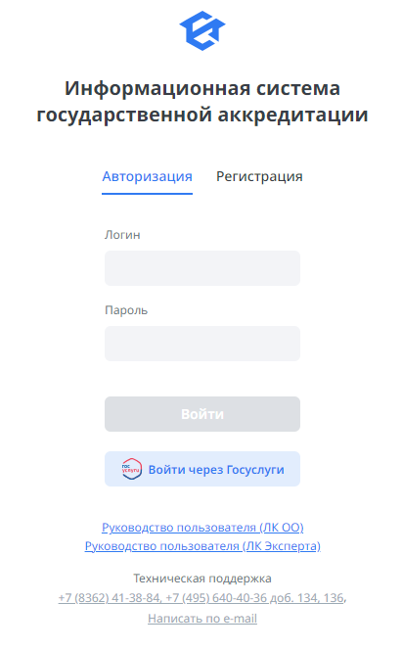
Информационная система государственной аккредитации (Федеральная служба по надзору в сфере образования и науки)
Вход в личный кабинет в системе будет осуществляется посредством индивидуальных логина и пароля
Общеобразовательным организациям логин и пароль будет направлен через МОУО

Slide 4
Приказ Рособрнадзора N 660, Минпросвещения России N 306, Минобрнауки России N 448 от 24.04.2023 «Об осуществлении Федеральной службой по надзору в сфере образования и науки, Министерством просвещения Российской Федерации и Министерством науки и высшего образования Российской Федерации аккредитационного мониторинга системы образования»
ПРИКАЗОМ РЕГЛАМЕНТИРОВАНЫ:
процедура и сроки проведения аккредитационного мониторинга системы образования
2. показатели аккредитационного мониторинга системы образования по образовательным программам среднего профессионального образования и методика их расчета

Slide 5
Участники аккредитационного мониторинга
Аккредитационному мониторингу системы образования подлежат ВСЕ!!! организации, осуществляющие образовательную деятельность, имеющие государственную аккредитацию образовательной деятельности при наличии обучающихся, прошедших государственную итоговую аттестацию по соответствующим образовательным программам (за исключением общеобразовательных программ начального общего образования) в 2022 году.
Вне зависимости от формы собственности и ведомственной принадлежности

Slide 6
Процедура аккредитационного мониторинга
ПРОЦЕДУРА ПРОВЕДЕНИЯ
АККРЕДИТАЦИОННОГО МОНИТОРИНГА ВКЛЮЧАЕТ:
а) сбор информации;
б) обработку, обобщение и анализ собранной в соответствии с подпунктом «а» настоящего пункта информации путем сопоставления, систематизации, обобщения и структурирования в целом по Российской Федерации и (или) по субъектам Российской Федерации;
в) подготовку итогового отчета о результатах аккредитационного мониторинга; (форма приложение № 5 вышеназванного приказа);
г) направление Федеральной службой по надзору в сфере образования и науки подготовленного Итогового отчета в Министерство просвещения Российской Федерации и Министерство науки и высшего образования Российской Федерации;
д) подготовку на основании полученного Итогового отчета рекомендаций по повышению качества образования и направление их в организации;
е) размещение Итогового отчета на официальных сайтах Федеральной службы по надзору в сфере образования и науки, Министерства просвещения Российской Федерации и Министерства науки и высшего образования Российской Федерации в информационно-телекоммуникационной сети «Интернет»

Slide 7
Сроки этапов аккредитационного мониторинга
Реализация процедуры проведения аккредитационного мониторинга осуществляется в следующие сроки:
а) сбор информации с 1 сентября по 1 декабря года 2023 г.
Краснодарский край заполняет в период с 18 сентября 2023 г. по 1 октября 2023 г.

Slide 8
Сроки этапов аккредитационного мониторинга
ФЕДЕРАЛЬНАЯ СЛУЖБА ПО НАДЗОРУ В СФЕРЕ ОБРАЗОВАНИЯ И НАУКИ (РОСОБРНАДЗОР)
б) обработка информации - до 25 января 2024 г.;
в) подготовка Итогового отчета - до 15 марта 2024 г.;
г) направление Федеральной службой по надзору в сфере образования и науки подготовленного Итогового отчета в Министерство просвещения Российской Федерации и Министерство науки и высшего образования Российской Федерации - до 20 марта 2024 г.;
д) подготовка рекомендаций - до 1 мая 2024 г.;
е) размещение Итогового отчета на официальных сайтах Федеральной службы по надзору в сфере образования и науки, Министерства просвещения Российской Федерации и Министерства науки и высшего образования Российской Федерации в сети "Интернет" - до 1 июня 2024 г.

Slide 9
Координация проведения аккредитационного мониторинга
Региональный
Координатор*
Муниципальный
координатор
Рособрнадзор
Консультирование РЕГИОНАЛЬНОГО координатора по вопросам мониторинга
Техническая поддержка РЕГИОНАЛЬНОГО координатора
Формирование плана-графика внесения данных ОО (по регионам)
Консультирование сотрудников ОО по вопросам мониторинга
Техническая поддержка сотрудников ОО
Контроль за внесением данных** (полнота, своевременность)
Общеобразовательные
организации
(муниципальные, частные)
* 1 сотрудник от ОИВ ПП, ответственный за взаимодействие со всеми ОО;
** Осуществляется МОУО.

Slide 10
Координация проведения аккредитационного мониторинга
Задачи:
Назначить ответственное лицо за аккредитационный мониторинг (в МОУО, ОО).
Назначить ответственного за размещение актуальной и достоверной информации на сайте ОО.
Изучить приказ Рособрнадзора N 660, Минпросвещения России N 306, Минобрнауки России N 448 от 24.04.2023 «Об осуществлении Федеральной службой по надзору в сфере образования и науки, Министерством просвещения Российской Федерации и Министерством науки и высшего образования Российской Федерации аккредитационного мониторинга системы образования».
Актуализировать информацию, размещенную на сайте ОО (локальные акты, ВСОКО, информацию о педагогах, об информационно-образовательной среде).
Проверить корректность предзагруженных данных перед началом работы в личном кабинете.
Проверить работоспособность ссылок на документы, которые будут размещены в личном кабинете ОО.
При работе в личном кабинете раньше времени не нажимать кнопку «Отправить».

